Slide 1
L’orientation et les métiers à l’heure de la transition écologique
avec Erasmus+
Guidance and careers in the age of ecological transition
with Erasmus+

Slide 2
Animateurs
Camille POIRAUD /Laurent LASCROU : Agence Erasmus+ France / Education formation
Intervenants
Isabelle DEKEISTER / CNR Euroguidance - CIO Lille
Tomas SPRLAK / FECOBP - Fédération européenne des Centres de bilan et d’orientation professionnelle
André CHAUVET / Consultant Formateur

Slide 3
menti.com
3202 4371

Slide 4
Isabelle DEKEISTER
CNR Euroguidance - CIO Lille

Slide 5
L’orientation professionnelle soutenable : de quoi parle-t-on ?
individus, groupes et collectifs
vie privée & professionnelle
aujourd’hui et dans l’avenir
les êtres humains ∈ la nature , la nature a de la valeur
attention portée aux plus vulnérables
- une intervention pédagogique
analyser, répondre, résoudre les problèmes sociaux, environnementaux et professionnels
construire une bonne vie pour soi et pour les autres
… stimuler l'imagination et donner les moyens de trouver un chemin vers une vie meilleure et un monde durable.
Miriam Dimsits – Tristram Hooley, NICEC 2024

Slide 6
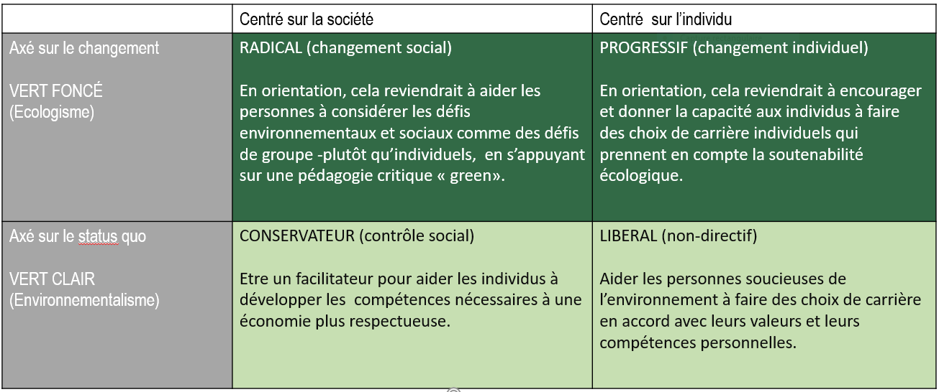
Source : socio-political ideologies of green careers education and guidance. Adapted from Watts (1996) and Dobson (2007). P. Plant 2021

Slide 7
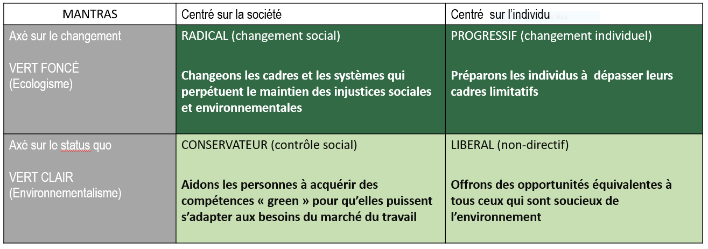

Slide 8
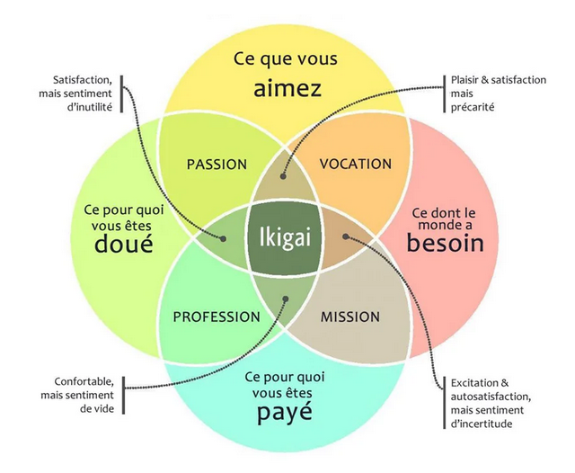
Ikigaï

Slide 10
Tomas SPRLAK
FECOBP
Fédération européenne des Centres de bilan et d’orientation professionnelle

Slide 11
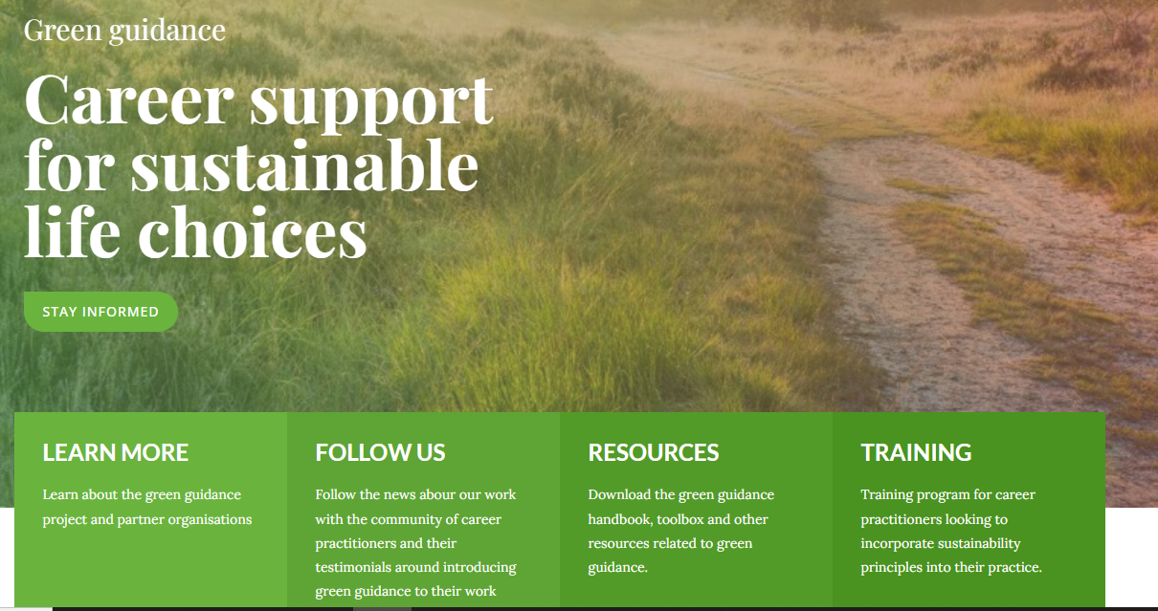
Green Guidance, un projet Erasmus+
Green Guidance, an Erasmus+ project
www.green-guidance.eu

Slide 12
Paroles de professionnel.le.s Practitioners’ words
« All guidance needs to be green and if these conversations happen early on we can make a difference to how people view their work choices and how it impacts the planet. »
Careers practitioner, UK
« Toutes nos interventions doivent être vertes, et si ces échanges ont lieu dès le début, nous pouvons faire une différence dans la façon dont les gens perçoivent leurs choix professionnels et leur impact sur la planète.»
Professionnel d’accompagnement, Royaume-Uni
« I think green guidance is a joke. Even if we assume that climate change is man-made, it is very far-fetched to think that we can affect people in ways that make them lead ‘greener’ lives. I think it is very much a waste of time and that we have much more important topics to deal with, such as, for example, most adults not benefitting from career guidance and instead living work lives they do not enjoy.»
School counsellor, Denmark
« Je pense que la « green guidance » c’est une blague. Même si nous supposons que le changement climatique est provoqué par l’homme, il est très exagéré de penser que nous pouvons influencer les gens de manière à les amener à mener une vie « plus verte ». Je pense que c'est une perte de temps et que nous avons des sujets bien plus importants à traiter, comme par exemple, le fait que la plupart des adultes ne bénéficient pas d’accompagnement et mènent une vie professionnelle qui ne leur plaît pas. »
Conseiller scolaire, Danemark
Effacer forme
Insérer votre média

Slide 13
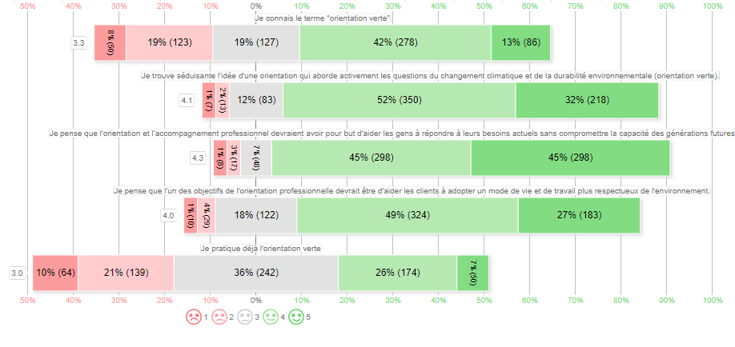
Vision de l’accompagnement My vision of the service
I am familiar with the term ‘green guidance’
I find the idea of guidance actively addressing issues of climate change and environmental sustainability (green guidance) appealing
I believe that career development should help people to meet their current needs without compromising the ability of future generations to meet their needs.
I believe that helping clients to achieve more environmentally sustainable work and lifestyles should be one of the objectives of career guidance.

Slide 14
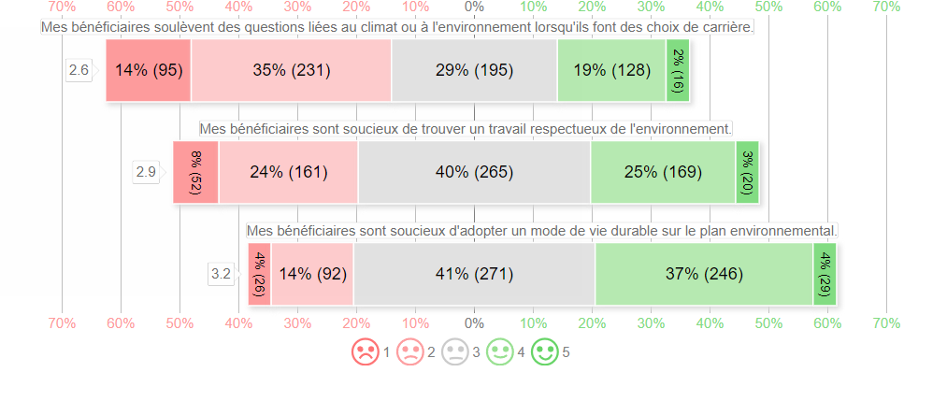
Les préoccupations des usagers
Clients’ needs
My clients raise issues to do with the climate or the environment when making career choices.
My clients are keen to find
environmentally sustainable work.
My clients are keen to live
environmentally sustainable lifestyles.

Slide 15
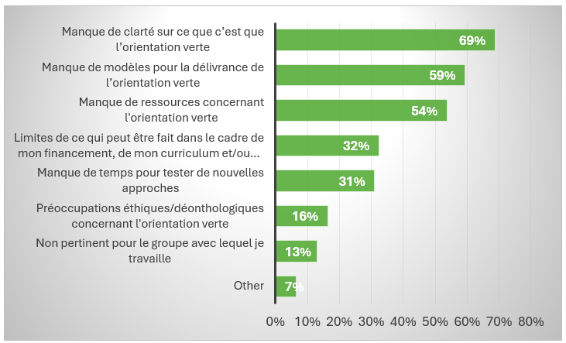
Obstacles
Lack of clarity about what green guidance is
Lack of models for implementing green guidance
Lack of resources focused on green guidance
Limits on what can be done within my current
funding/curriculum/role
Lack of time to try out new approaches
Ethical concerns about green guidance
Not relevant for the group that I work with
Effacer forme
Insérer votre média
Clear shape
Insert your media

Slide 16
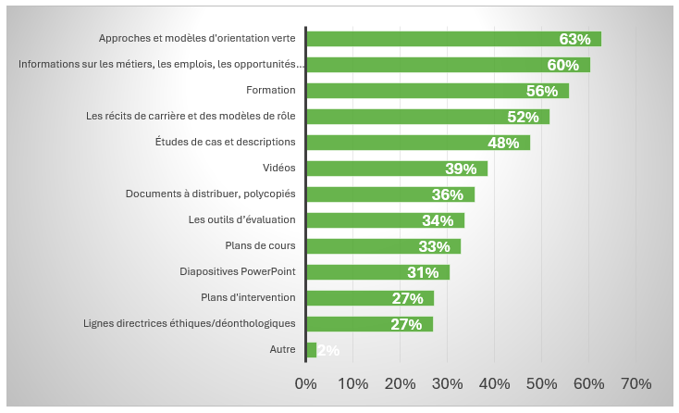
Besoins / Needs
Green guidance approaches and models
Career information / LMI
Training
Career stories and role models
Case studies and descriptions
Videos
Handouts
Career assessments
Lesson plans
PowerPoint slides
Intervention plans
Ethical guidelines

Slide 17
André CHAUVET
Consultant Formateur

Slide 18
Un questionnement des schémas traditionnels de la réussite individuelle et de la réalisation de soi dans un monde menacé
Des questions individuelles et collectives :
Comment choisir ? Comment reprendre sa vie professionnelle avec le souci de l’impact sur le monde avec des risques personnels acceptables ?
Comment rendre son travail habitable et sensé ?
Comment prendre en compte les besoins du monde ?
Comment agir ? Que changer ?

Slide 19
Plusieurs scénarios observables parfois mixés…
- Changer de travail
- Créer une entreprise
- Hybrider
- Agir et transformer le travail de l’intérieur
- Investir le travail différemment
- Vivre autrement

Slide 20
Quels leviers pédagogiques?
1- Sensibiliser au enjeux écologiques
2- Découvrir des activités en lien avec l’écologie
3 - Partir des besoins du monde
4- Prendre connaissance et produire des récits alternatifs: les approches narratives
5 - Introduire la soutenabilité comme critère de choix
6 -Explorer les modes de vie

Slide 22
Dans ma vie ou mon activité professionnelle,
que puis-je faire pour contribuer à ces objectifs?
In my life or professional activity, what can I do to contribute to these goals?
Et si j’imaginais un nouveau métier ou une nouvelle activité
qui réponde à ce besoin, ce serait quoi ?
And if I imagined a new job or activity that could meet this need, what would it be?

Slide 23
Ressources
info@lab-green-guidance.fr
EUROGUIDANCE
www.euroguidance-france.org
www.euroguidance.eu
EPALE
Dossier documentaire constitué pour la rencontre Kelvoa « Green guidance, vers des vies professionnelles soutenables? », Marseille, juin 2024
Ex d’article publié par André Chauvet, ancien expert EPALE
The Shift Project : rapport intermédiaire « Former les actifs pour la transition écologique »
Exemples de projets Erasmus+ green (cf focus week Adult learning and sustainable development, en français et en anglais)

